Slide 1
Creat3d

Slide 2

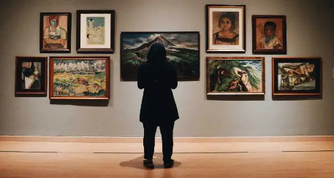
Que será Creat3d?
Sera una pagina por la cual ustedes podrán buscar por medio de la barra de búsqueda entre una galería de modelos 3d

Slide 3

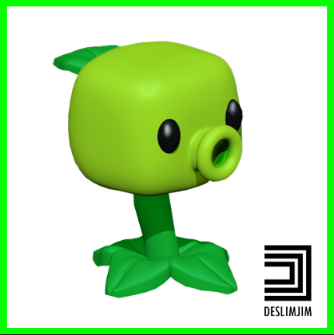
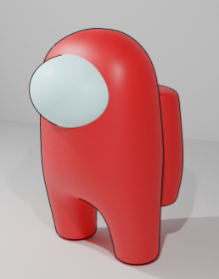
Dispondrá de múltiples modelos para poder adquirir a elección

Slide 4
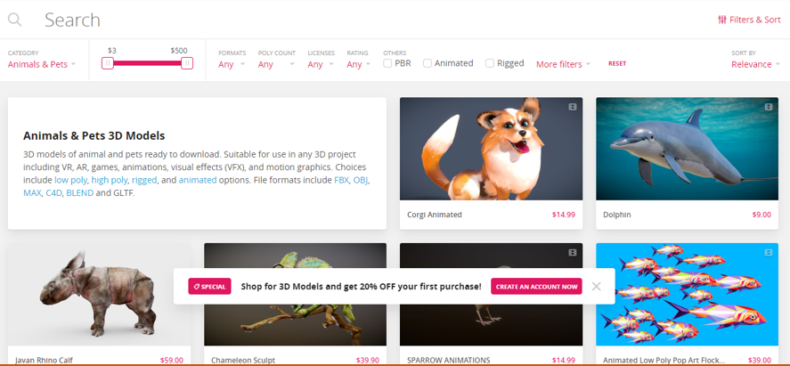
Tendrá una estructura bien organizada de componentes elementales para su utilidad

Slide 5
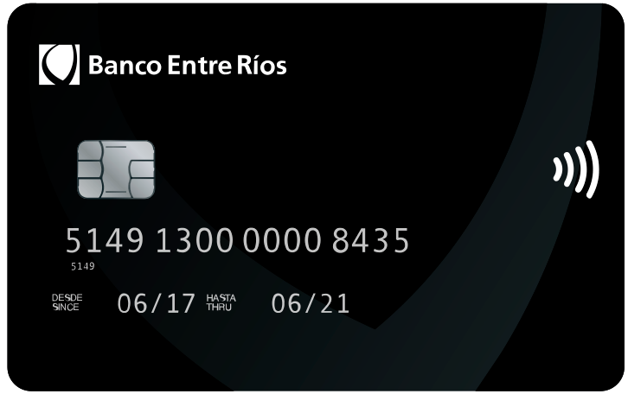

Método de pago
Los clientes podrán pagar con su tarjeta de crédito y el modelo será entregado al instante como un archivo descargable.

Slide 6
Quienes utilizan esta página

Slide 7

Seguridad
La página dispondrá de moderadores que se encargarán tanto de la atención al cliente como también de que los usuarios no suban nada indebido a esta.

Slide 8

Usuarios
La página dispondrá de usuarios que podrán tanto comprar modelos 3d como subirlos y ganar alguna que otra ganancia.

Slide 9
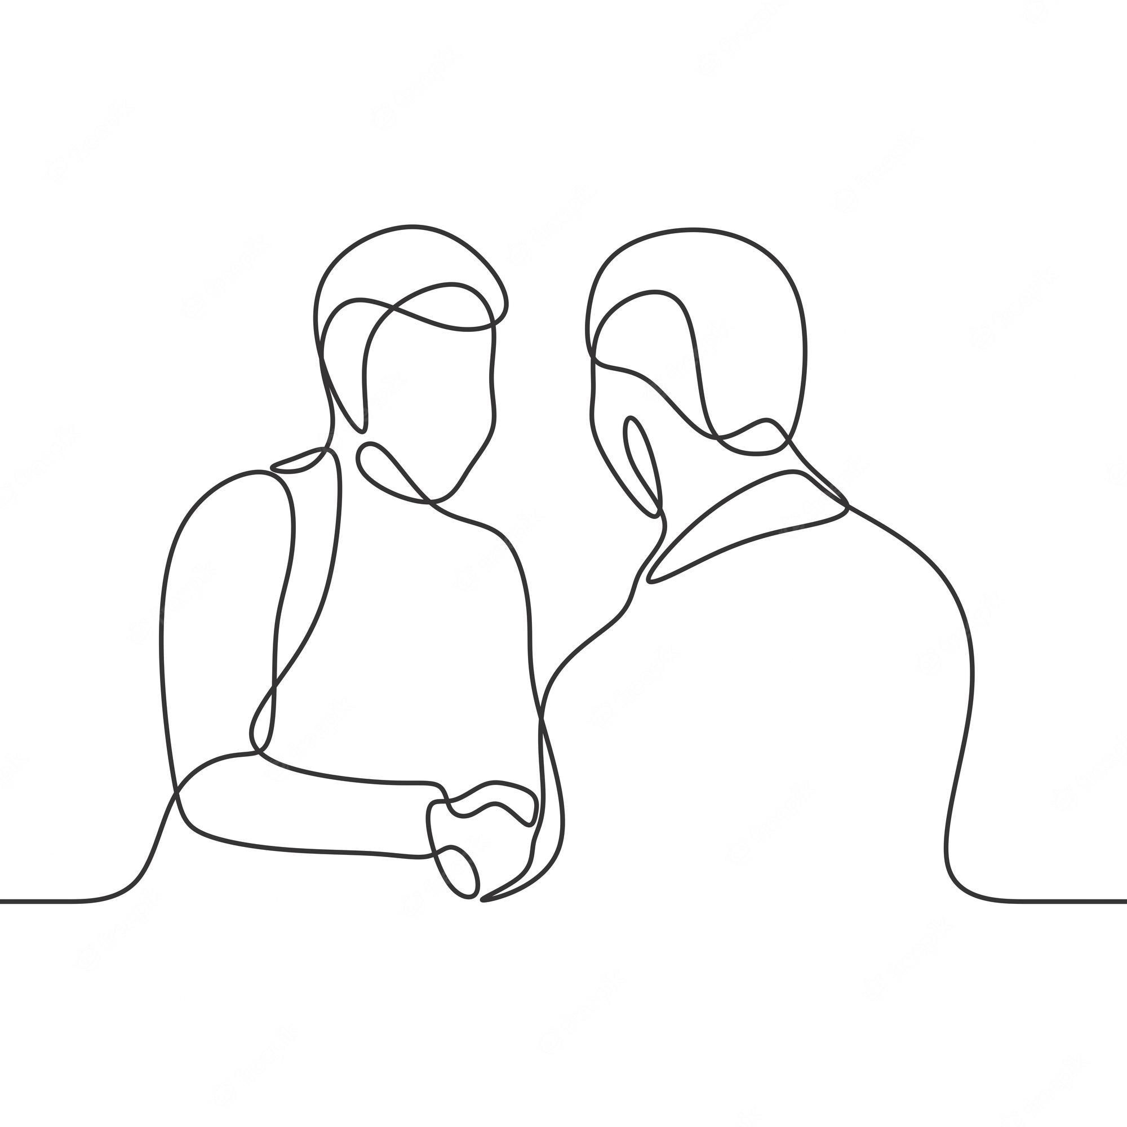
Todo esto se realizará con el objetivo de acercarles con más facilidad modelos 3d a nuestros usuarios
Q grande
Que buen laburo

Slide 10
Muchas gracias por su atención Presentación realizada por el equipo de conducción de Creat3d
Preguntas?
Alguna opinión?

